Slide 1
شرکت مهندسین مشاور ناجی سازان امین
تجربه، تخصص و تعهد؛ سه رکن ماندگار در مسیر توسعه صنعت عمرانی کشور
شرکت مهندسین مشاور ناجی سازان امین فعالیت خود را از سال ۱۳۸۳ آغاز کرد و طی بیش از دو دهه حضور مستمر در صنعت ساختمان و پروژه‌های عمرانی، با تکیه بر دانش فنی، سرمایه انسانی متخصص و پایبندی به اصول حرفه‌ای مهندسی، جایگاه خود را به عنوان مجموعه‌ای توانمند در ارائه خدمات مشاوره، طراحی، نظارت و مدیریت پروژه تثبیت کرده است.
این مجموعه با تمرکز بر خدمات مهندسین مشاور، مسیر توسعه خود را با رویکردی تخصص ‌محور با حضور در طراحی و نظارت پروژه‌های شاخص، سازه‌های بلندمرتبه و پروژه‌های خاص تجاری وو مسکونی ، توانست تجربه‌ای ارزشمند در اجرای پروژه‌های ملی و منطقه‌ای کسب کند. توسعه دامنه خدمات به استان‌های مختلف کشور و استقرار دفاتر فنی و نظارتی در محل اجرای پروژه‌ها، بیانگر رویکرد این مجموعه در ارائه خدمات دقیق، مستمر و مسئولانه است.
پایبندی به کیفیت و توسعه مستمر، همواره از اصول بنیادین موسسه بوده است و اخذ پروانه حقوقی پایه یک طراحی و نظارت از وزارت راه و شهرسازی و سازمان برنامه و بودجه ، دریافت مدال برنزین جایزه ملی بقراط ، استقرار سیستم مدیریت کیفیت و اخذ گواهینامه ISO 9001، دریافت و ارتقای گواهینامه سمتا ، عضویت در انجمن بتن ایران و تجهیز آزمایشگاه تخصصی ، بخشی از دستاوردهای این مجموعه در مسیر ارتقای استانداردهای حرفه‌ای و سازمانی به شمار می‌رود.
امروز، مهندسین مشاور ناجی سازان امین با پشتوانه سال‌ها تجربه و با این باور که اعتماد کارفرمایان، بزرگ‌ترین سرمایه هر سازمان و ماندگارترین دستاورد آن است با بهره‌گیری از دانش روز مهندسی و اعتقاد راسخ به کیفیت، دقت و مسئولیت‌پذیری، آماده ارائه خدمات تخصصی در حوزه طراحی، نظارت، مدیریت طرح، کنترل پروژه و مشاوره مهندسی در سراسر کشور می باشد .

Slide 2
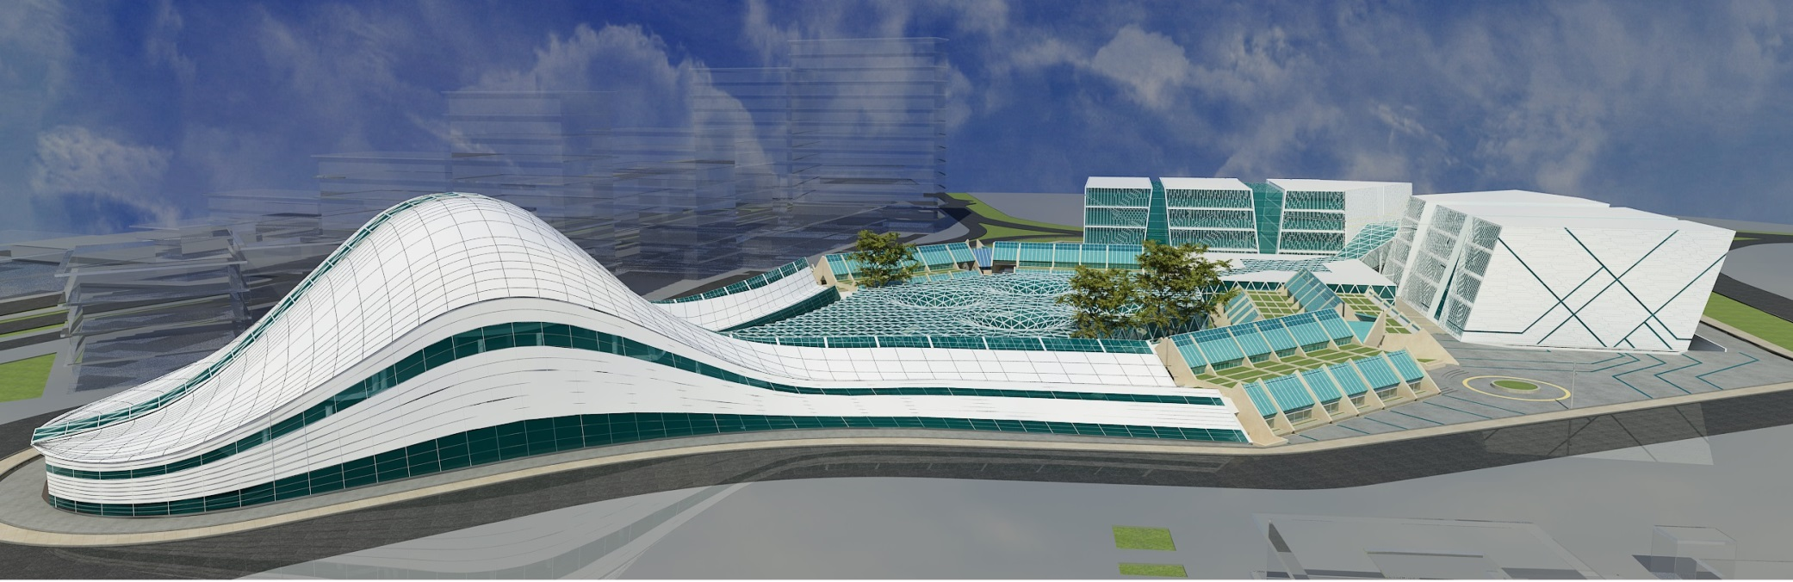
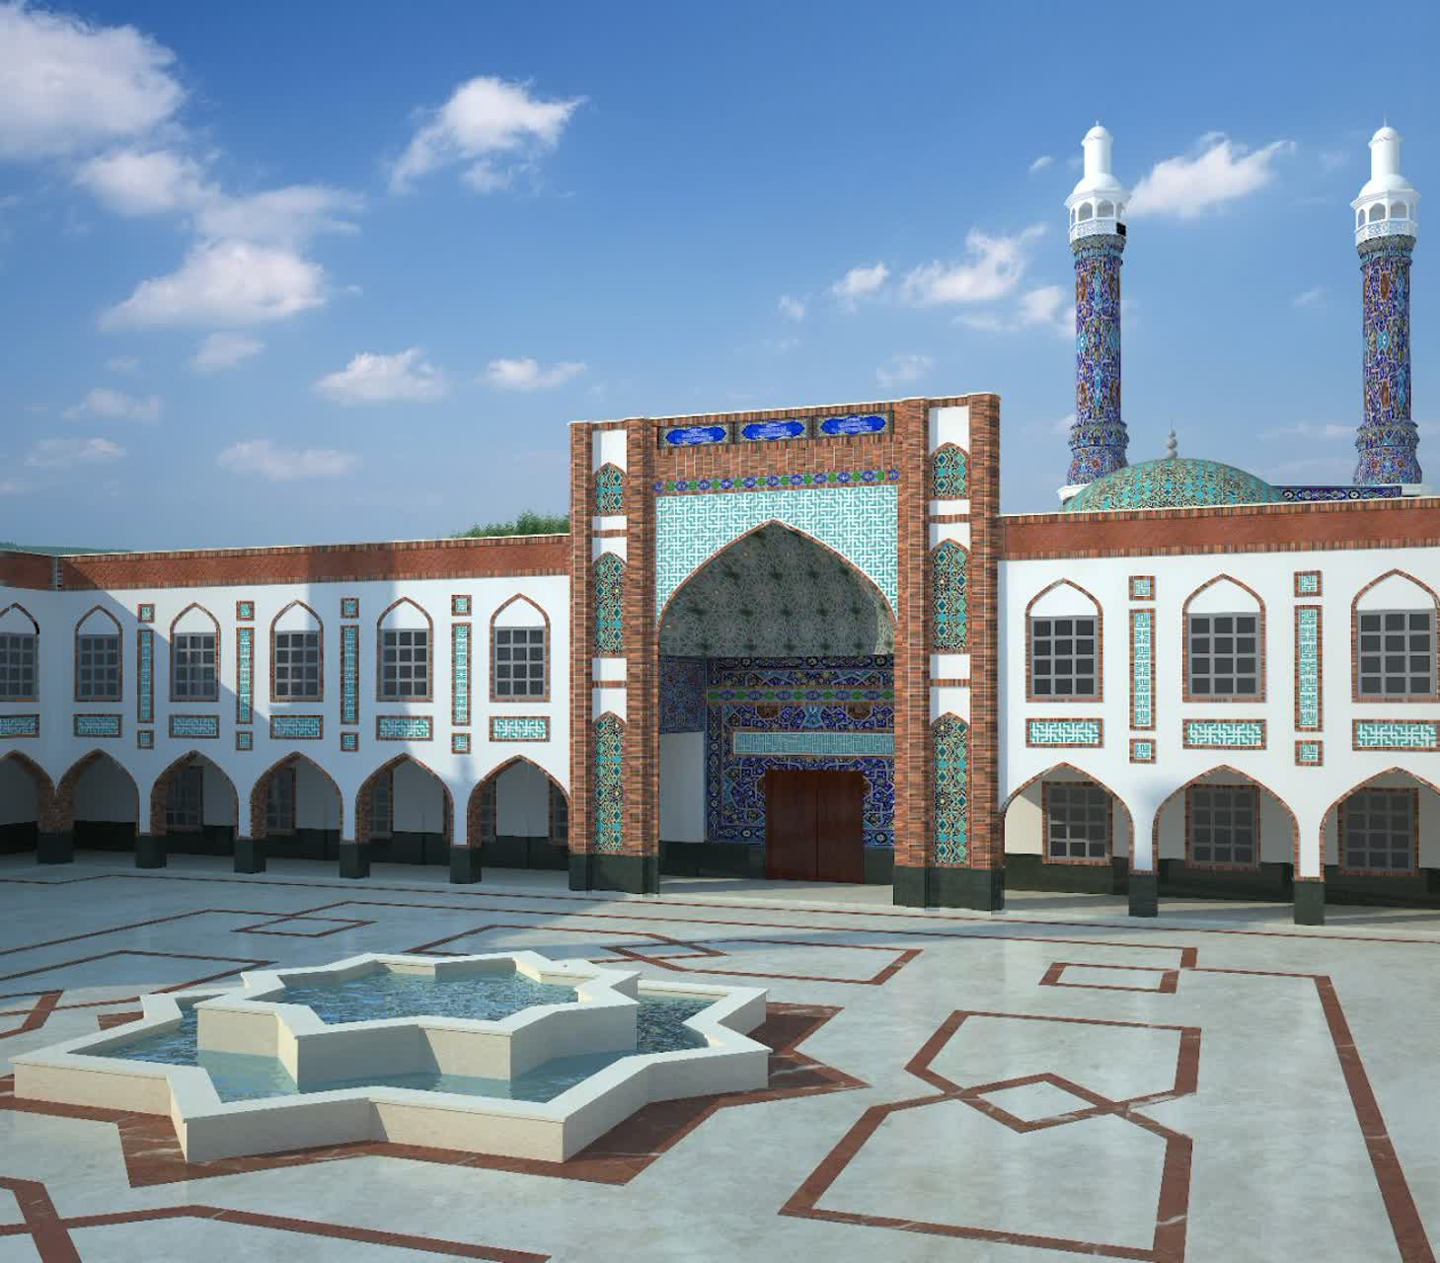

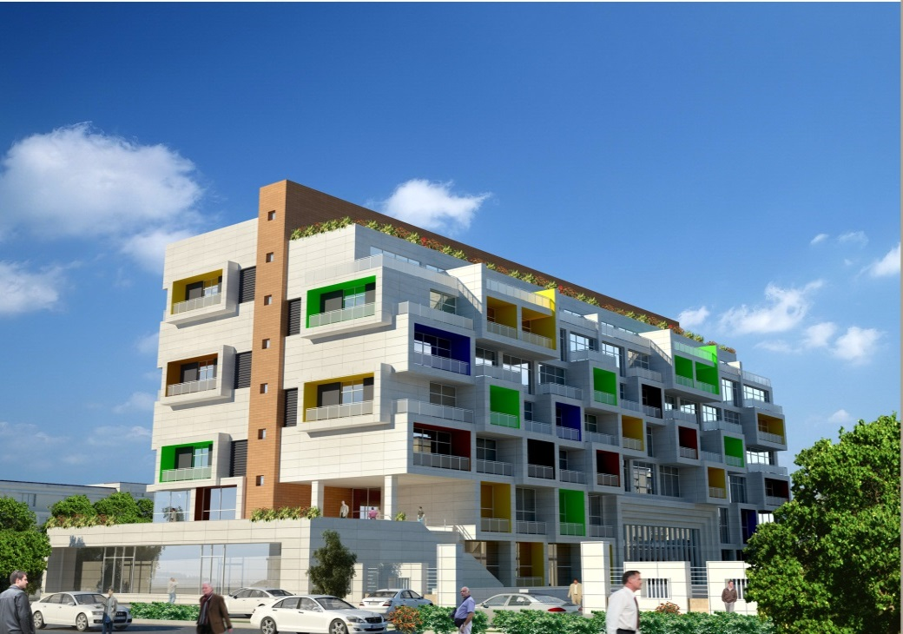
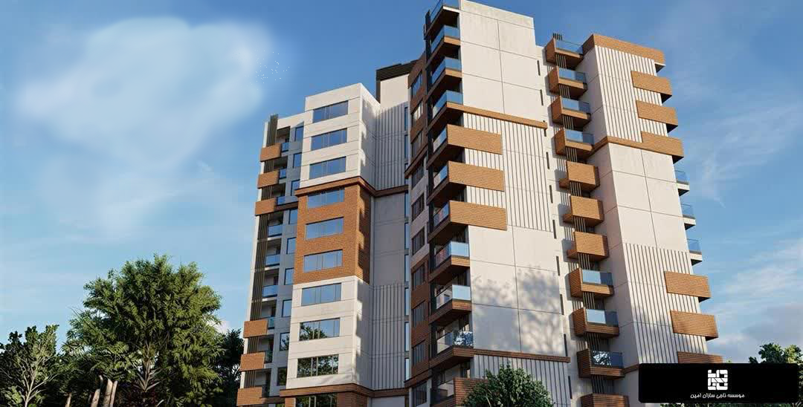
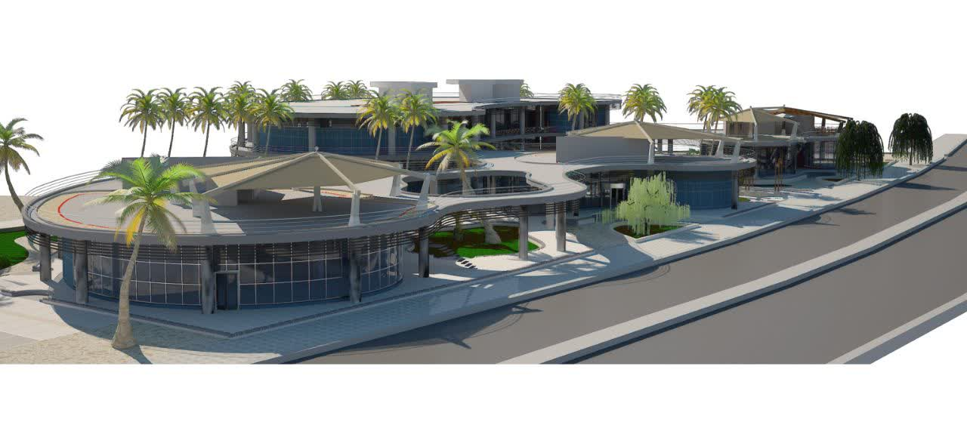
حوزه های فعالیت مهندسین مشاور ناجی سازان امین
مشـاوره و طراحی : مسکونی، تجاری، اداری، مذهب ، نظامی، تفریحی، رفاهی، فرهنگی، ورزشی، طراحی شهری و ...
نظـــــــارت : کارگاهی و عالیه
کنتــرل پــروژه : تهیه و بررسی برنامه زمانبندی، کنترل پیشرفت پروژه ها،تهیه و ارائه گزارشات و بررسی تاخیرات
خدمات آزمایشگاهی : ژئوتکنیک ، بتن ، میلگرد ، جوش و شیمی
پروژه های شاخص طراحی شده

Slide 3
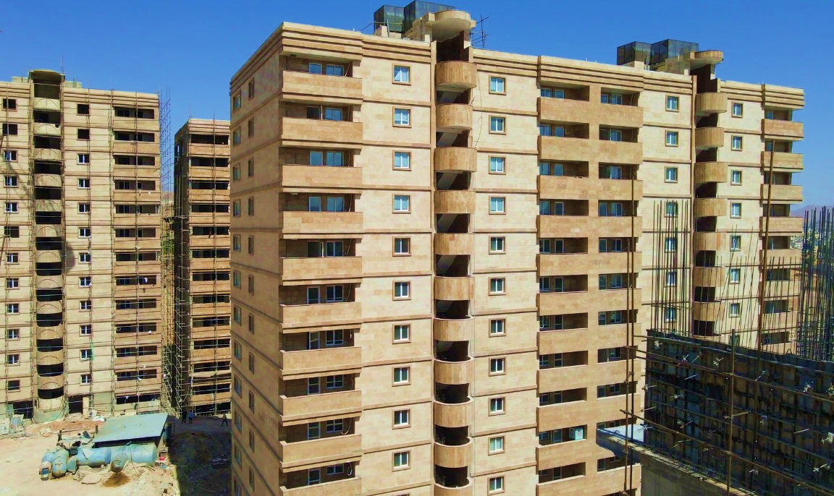
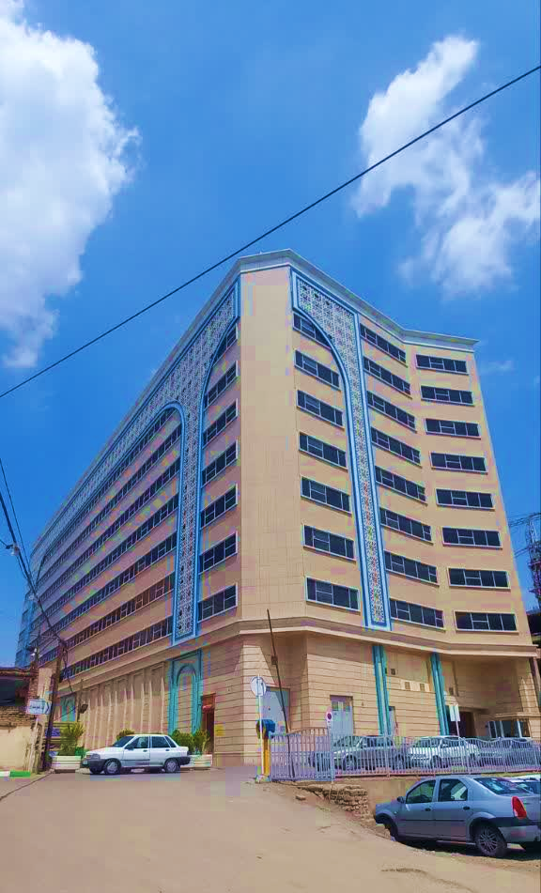
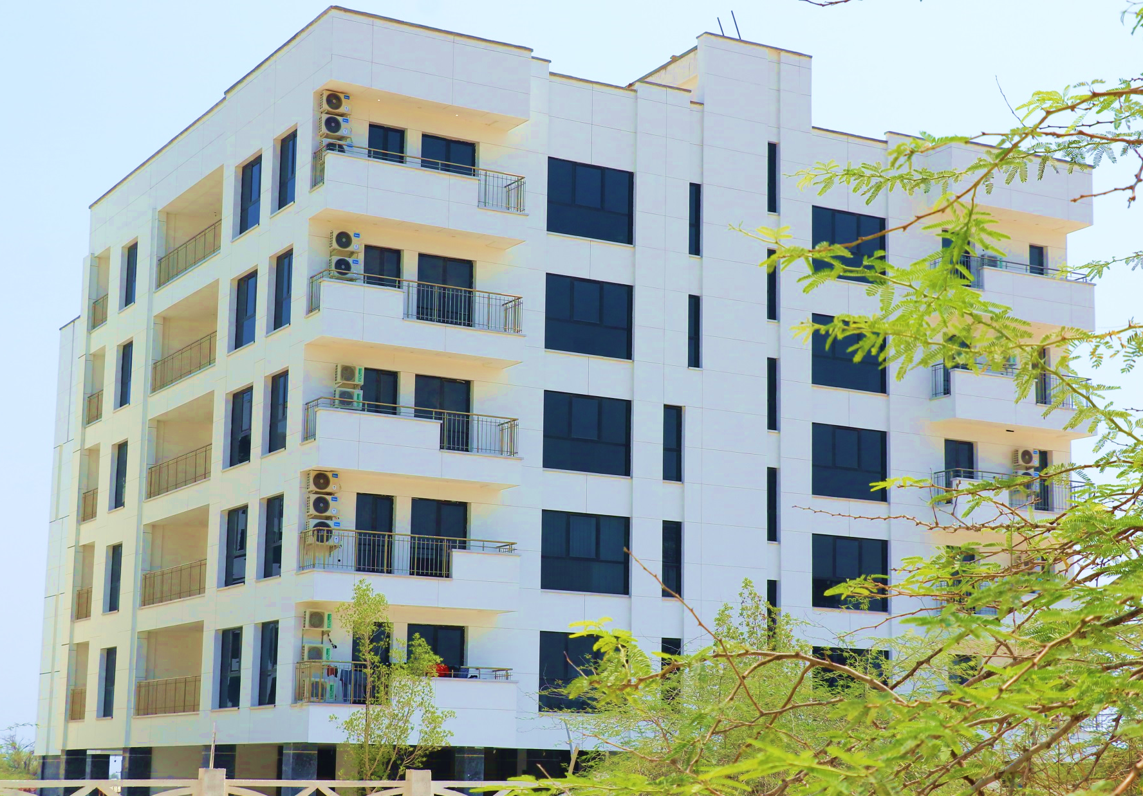
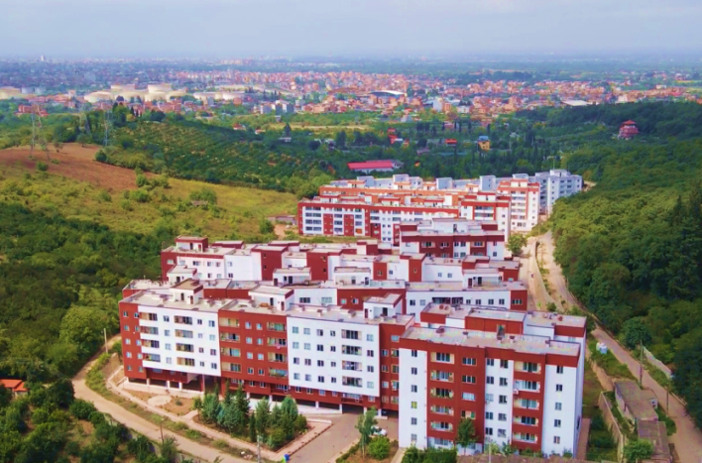
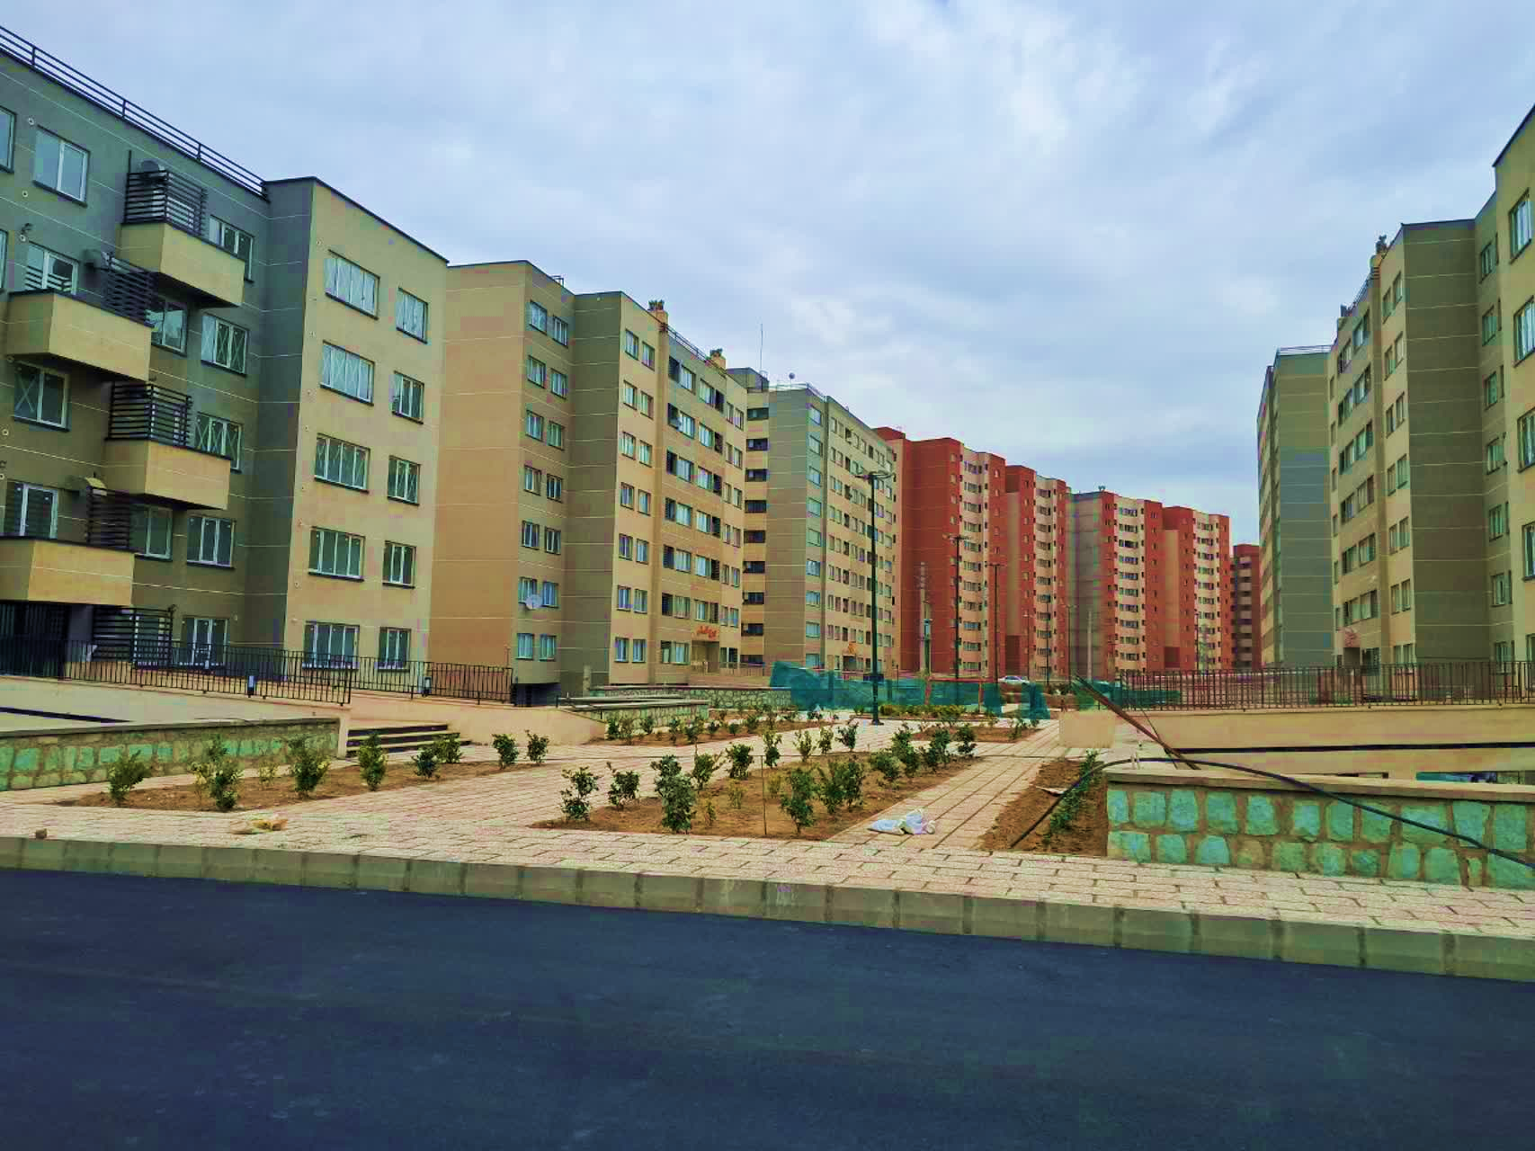
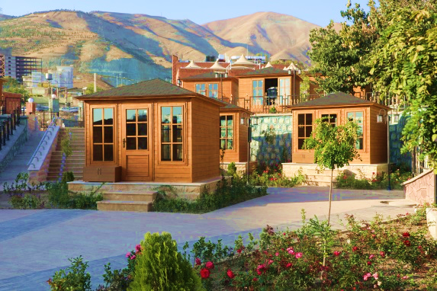
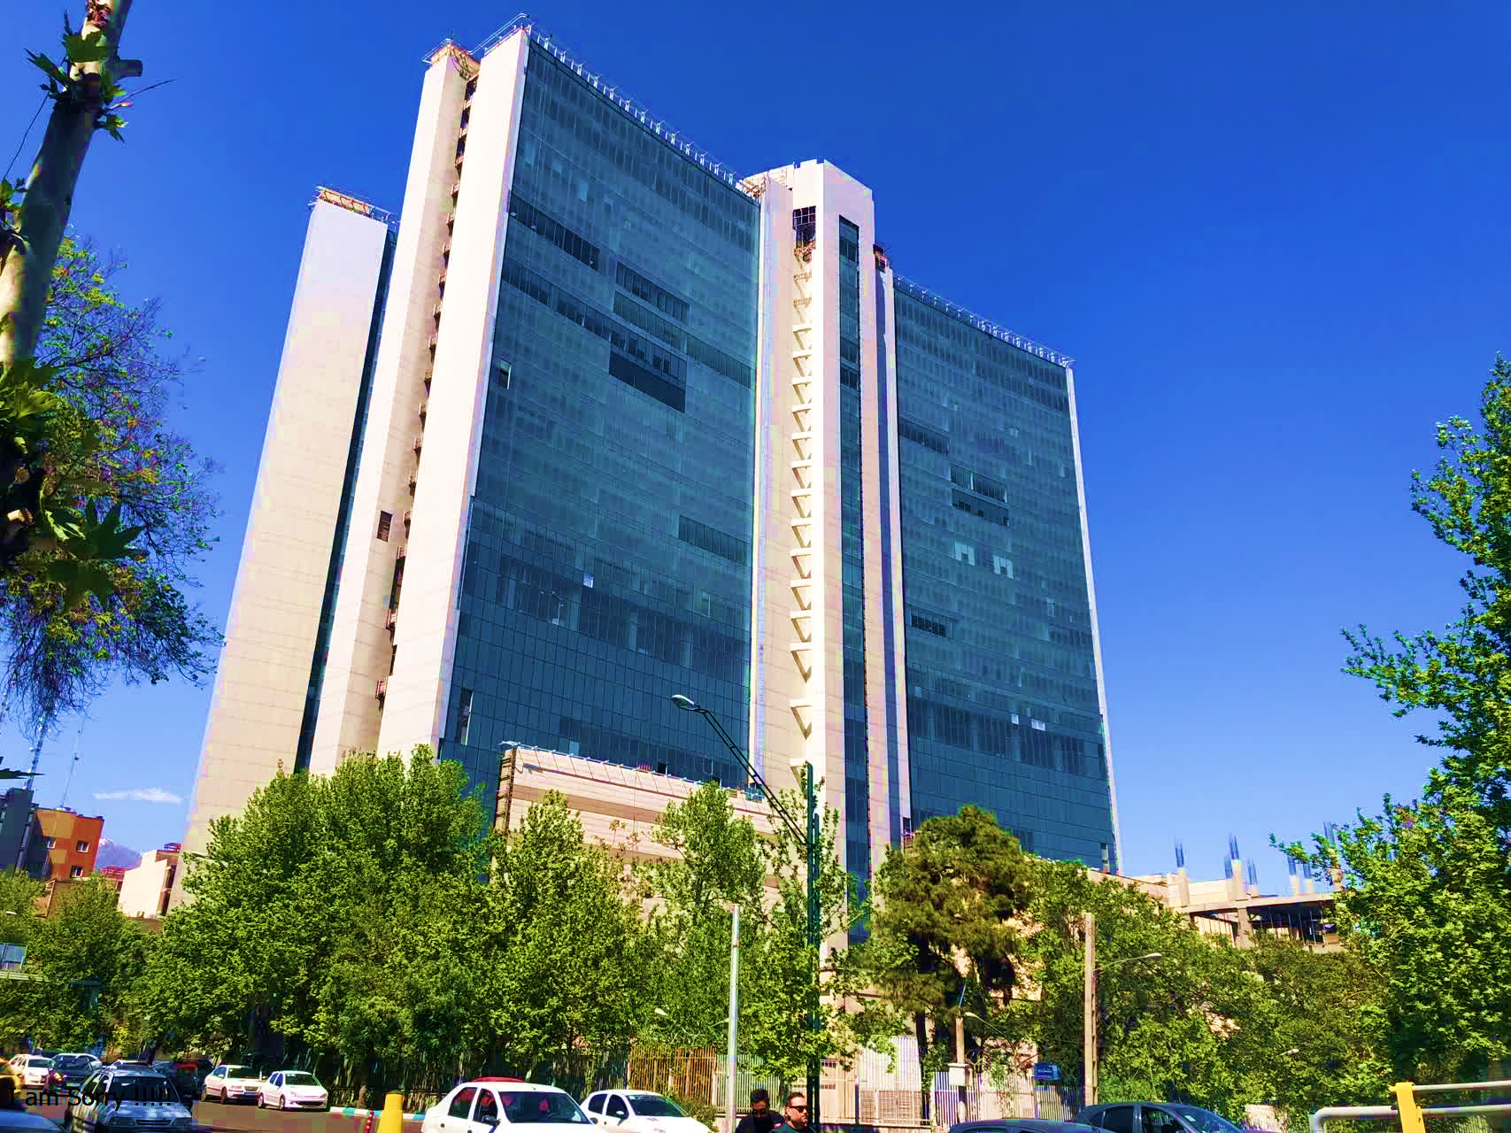
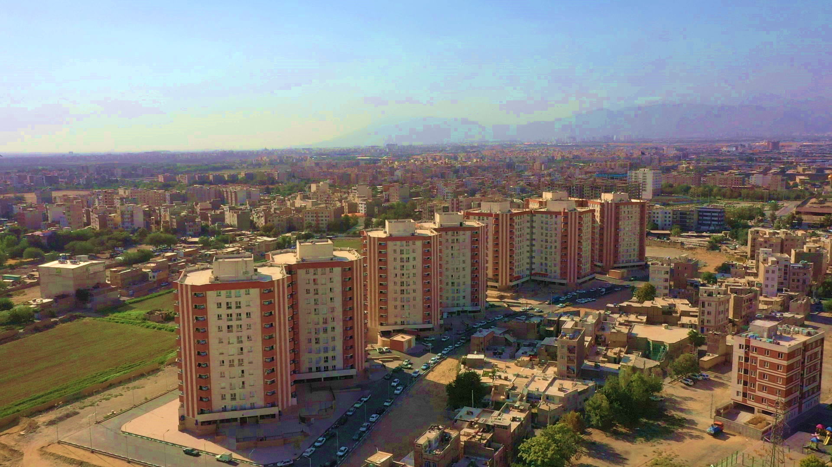
پروژه های نظارت

Slide 4
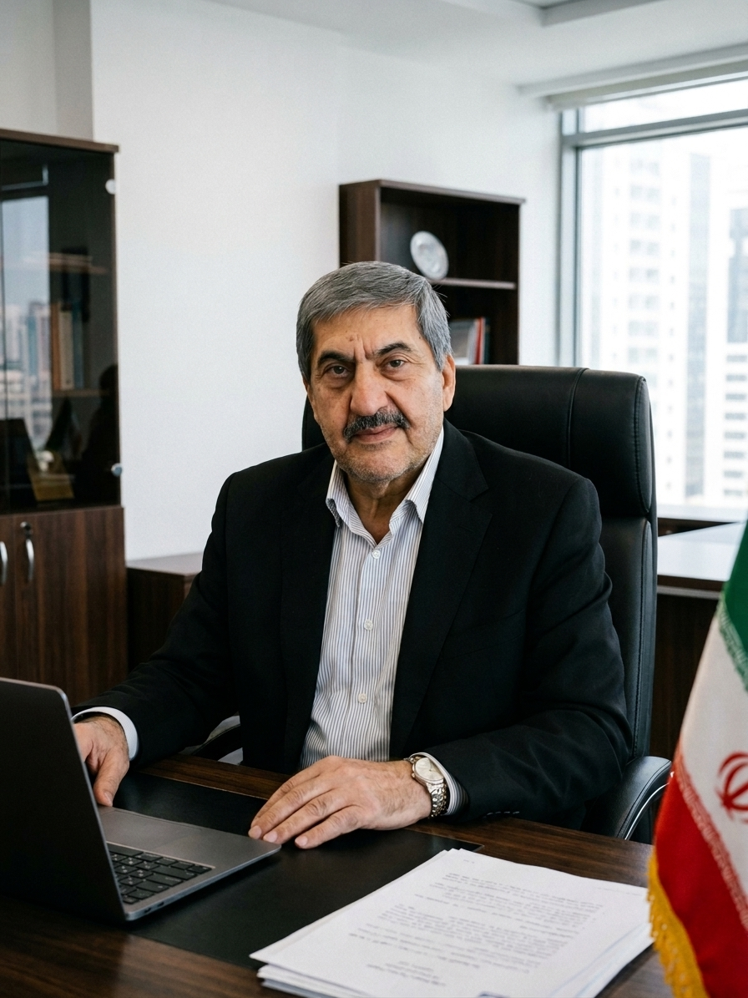
مدیر عامل
محمد منزوی
آخرين مدرك تحصيلي : فوق ليسانس معماري از دانشگاه تهران
پروانه اشتغال ارشد : نظارت ، طراحی و اجرا با 32 سال سابقه کار مدیریتی و اجرائی
سوابق مديريتي:
- معاونت اجرایی وقائم مقام مهندسين مشاور پايدار جهان از سال 1373 الي 1377
- عضو هيئت مديره و مدير عامل مهندسين مشاور پایدار جهان از سال 1377 الي 1380
- عضو هيئت مديره و مدير عامل شركت پیمانکاری نوسازي و عمران اميد ري از سال
1379 الي 1383
- رئیس هیئت مدیره و مدیر عامل شرکت پیمانکاری سازه گستر ری از سال وابسطه به آستان مقدس
حضرت عبدالعظیم حسنی (ع) اسال 1383 الی 1389
- رئيس هيئت مديره تعاوني مسكن آستان مقدس حضرت عبدالعظيم الحسني(ع) ازسال
1381 الی 1390
- مجری طرح های عمرانی شرکت هواپیمائی ایران ایرتور از سال 1386 الی 1390
- مدیریت طراحی ، فنی و نظارت و عضو کارگروه محتوائی موزه های جنگ دفاع مقدس سازمان
امور موزه ها ویادمانهای دفاع مقدس بنیاد حفظ اثار و نشر ارزشهای دفاع مقدس از سال 1392
الی 1404 و عضو کارگروه محتوائی موزه ها .

Slide 5
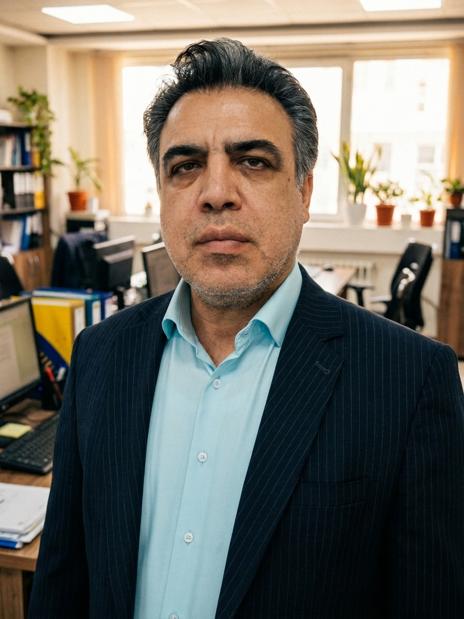
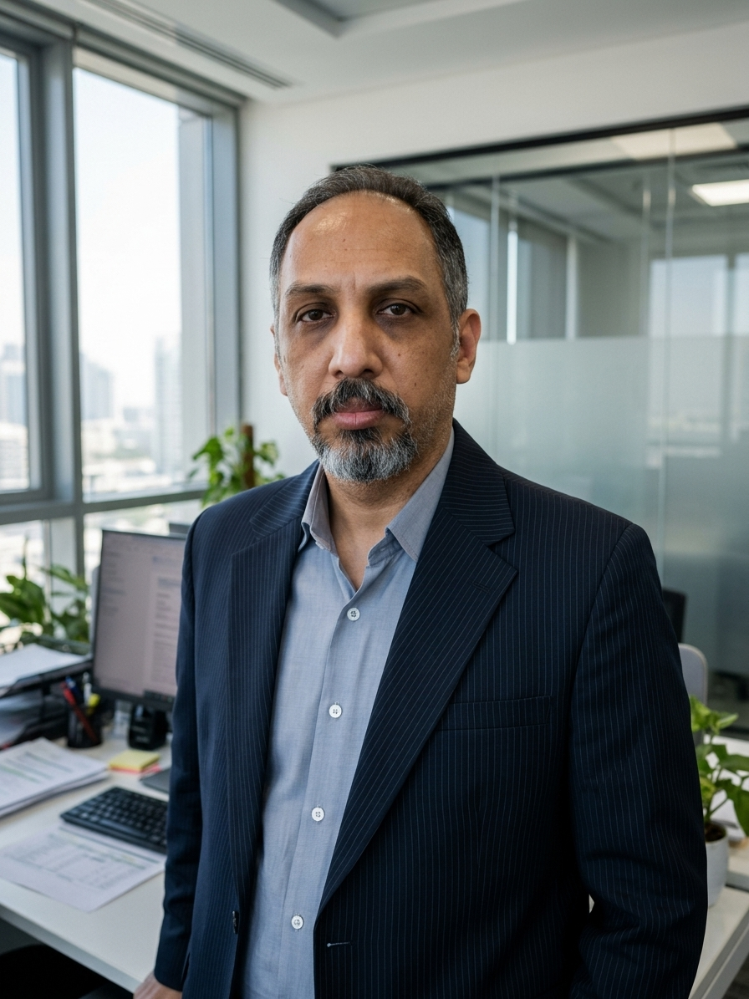
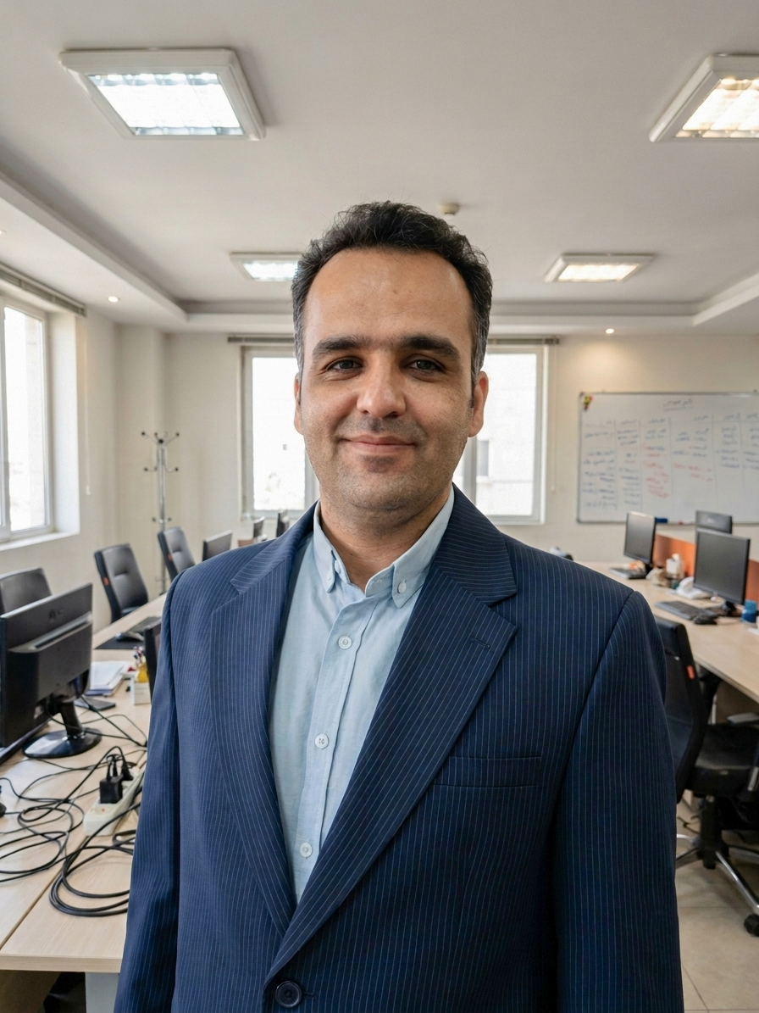
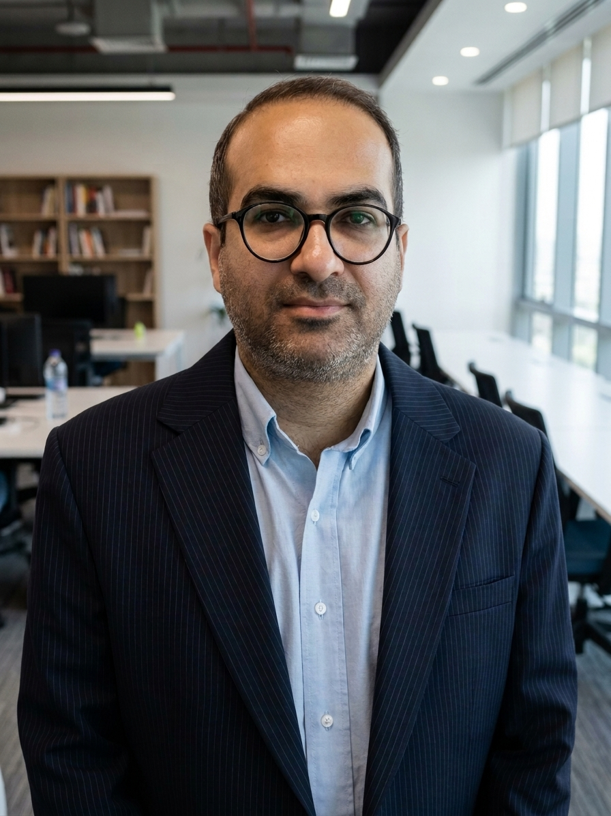
معاونت فنی و نظارت
احمد نادری
فوق لیسانس مهندسی معماری دانشگاه تهران سال 1375
مدیر مطالعات و طراحی
مهدی نوری
فوق لیسانس مهندسی معماری دانشگاه آزاد اسلامی 1395
پایه یک نظام مهندسی با بیش از 22 سال سابقه
مدیر نظارت
سعید رفیعی
فوق لیسانس مهندسی عمران دانشگاه علم و صنعت ایران سال 1394
پایه دو نظام مهندسی با بیش از 10سال سابقه
مدیر آزمایشگاه
امیر ربیعی فر
دکتری تخصصی عمران – گرایش ژئوتکنیک دانشگاه آزاد اسلامی – واحد تهران مرکز 1402
پایه یک نظام مهندسی ساختمان استان تهران
مدرس دوره های ارتقا پایه نظام مهندسی ساختمان استان تهران با بیش از 13 سال سابقه

Slide 6
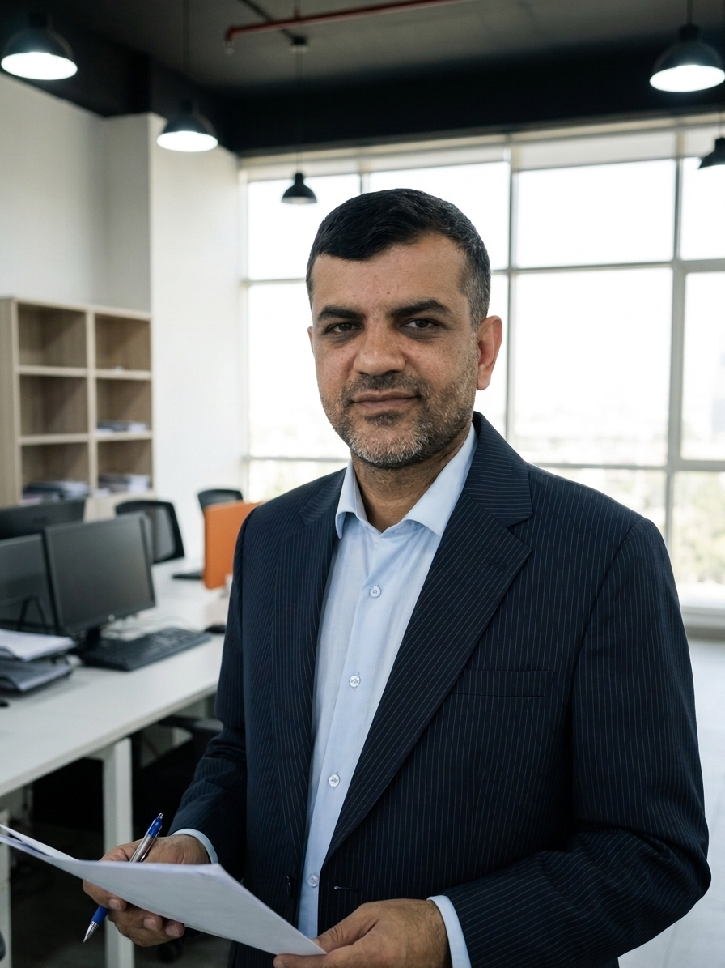
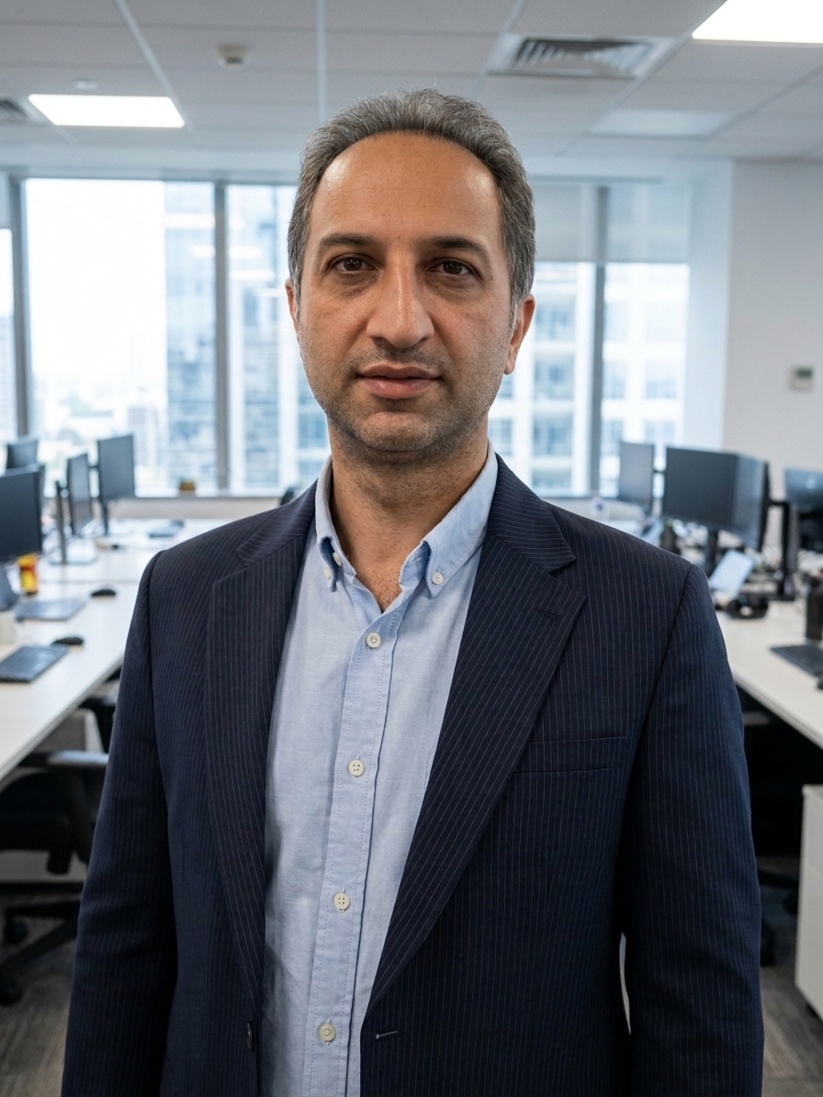
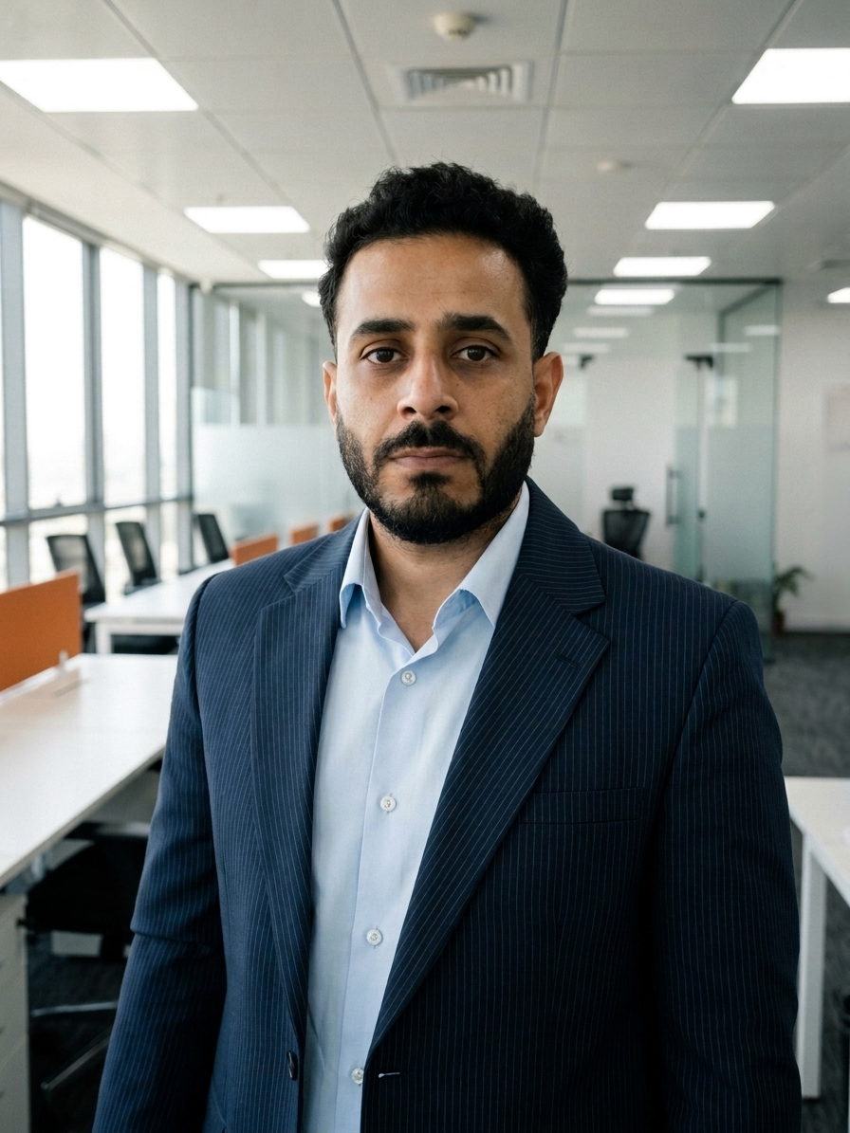
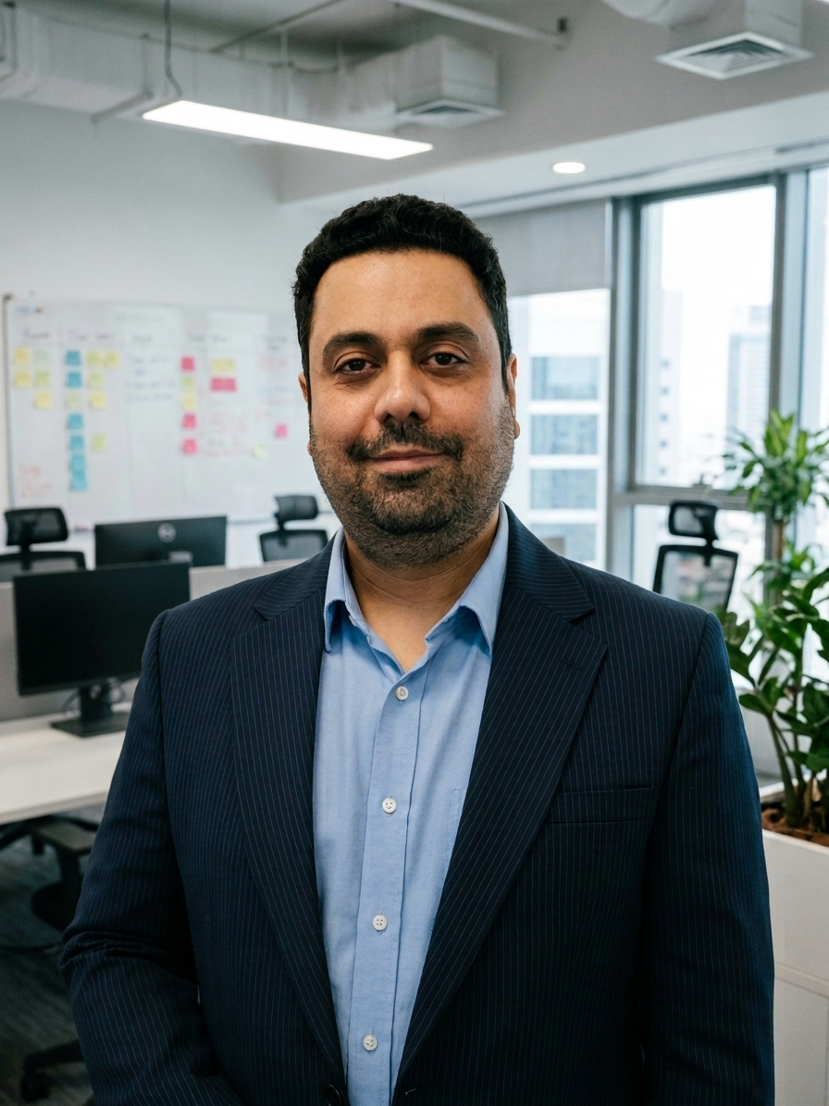
مدیر طرح و برنامه
حامد یزدان پناه
لیسانس مهندسی صنایع گرایش تحلیل سیستم ها دانشگاه آزاد اسلامی واحد تهران جنوب 1384
با بیش از 16 سال سابقه
مدیر مالی
کامیار بینا
لیسانس حسابداری
با بیش از 21 سال سابقه
مدیر اداری و پشتیبانی
محمد رحیمی
لیسانس عمران دانشگاه آزاد اسلامی واحد علوم تحقیقات 1398
با بیش از 7 سال سابقه
مدیر امور قراردادها
وحید جمالی
فوق لیسانس مهندسی عمران دانشگاه آزاد اسلامی واحد علوم تحقیقات 1392
دارای پایه دو نظام مهندسی با بیش از 16سال سابقه

